Slide 1
ECONOMIA
Diane Ostroski
dianeostroski@utfpr.edu.br

Slide 2
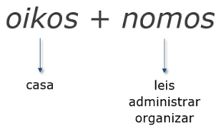

O que é Economia?
É a ciência que estuda como os agentes econômicos (famílias, empresas, governo e o mundo) utilizam seus recursos, que são escassos, para realizar seus desejos, suas necessidades, que possuem caráter ilimitados.

Slide 3
Se relaciona com os consumidores
O Que
Quanto
Se relaciona com a oferta e demanda do mercado
Se relaciona com a tecnologia utilizada no processo produtivo das empresas
Como
Se relaciona com o mercado alvo destinado e a distribuição.
Para Quem

Slide 4
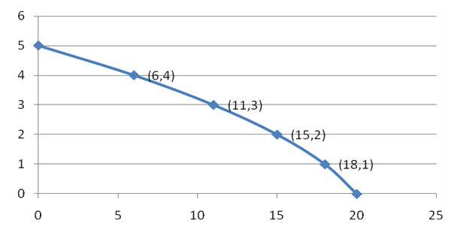
CURVA DE POSSIBILIDADE DE PRODUÇÃO
Tecnologia
Matéria prima

Slide 5
Nos dias de hoje se consideram 5 fatores de produção:
Terra
Terras cultiváveis, minas, florestas
Capital
Máquinas, equipamentos, instalações
Dinheiro, moeda
Trabalho
Mão de obra
Tecnologia
Capacidade Empresarial
Métodos de produção
Conhecimento
Gestão
Empreendedorismo
Recursos naturais

Slide 6
Mercado de
Bens e Serviços
Demanda de bens
e serviços
Oferta de bens
e serviços
O que e quanto
produzir
Empresas
Como
produzir
Famílias
Para quem
produzir
Demanda de
serviços dos
fatores de
produção.
Oferta de
serviços dos
fatores de
produção
Mercado de
Fatores de
Produção
(mão-de-obra, terra,
capital)

Slide 7
FLUXOS ECONÔMICOS EM UMA ECONOMIA DE MERCADO
Agentes Econômicos:
Unidades produtivas ou empresas.
Unidades consumidoras ou proprietários dos fatores de produção (ou famílias).

Slide 8
Microeconomia
Estuda o funcionamento do mercado em que um produto ou grupo de produtos sejam transacionados.
(VICECONTI E NEVES, 2005)
Trata do comportamento das unidades individuais (consumidores, trabalhadores, investidores, proprietários de terra e empresas) que participem no funcionamento da economia.
(PINDYCK E RUBINFELD, 2005)

Slide 9
Macroeconomia
Estuda o funcionamento de toda a economia.
Procura identificar e medir as variáveis determinantes do:
volume da produção total;
nível de emprego;
nível geral de preços do sistema econômico e sua inserção na economia mundial.
Trata das quantidades econômicas agregadas (taxa de crescimento e nível do produto nacional, taxas de juros, desemprego e inflação).
(VICECONTI e NEVES, 2005; PINDYCK e RUBINFELD, 2005)

Slide 10
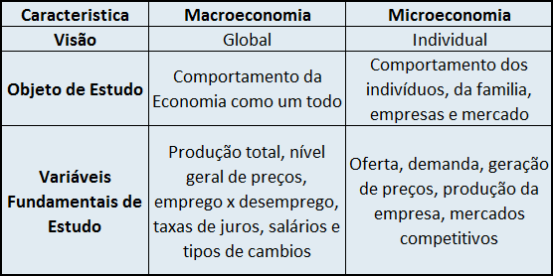

Slide 11
Economia Internacional
Estuda as relações de troca entre países (transações de bens e serviços e transações monetárias).
Trata da determinação da taxa de câmbio, do comércio exterior e das relações financeiras internacionais.

Slide 12
MICROECONOMIA
→ Demanda (ou procura): é a quantidade de determinado bem ou serviço que os consumidores desejam adquirir.
→ Quantidade Demandada: indica quanto (quantidade) o consumidor pode adquirir de um bem ou serviço.

Slide 13
Análise da Demanda de Mercado
Variáveis que afetam a Demanda
P do bem x
P dos outros bens
Renda
Gosto
q^{d}_{x =} f (P_{x}, P_{y}, R, G)

Slide 14
Curva de Demanda
P_{X}
QD_{X}
Função Geral da Demanda
P↑ Qdx↓

Slide 15
P_{X}
Q1
Q0
QO_{X}
Aumento da RENDA DO CONSUMIDOR;
O P DO BEM SUBSTITUTO aumenta e dos Complementares diminui.
O GOSTO PELO BEM X SE ALTERA.

Slide 16
P_{X}
Q0
Q1
QO_{X}
Redução da RENDA DO CONSUMIDOR;
O P DO BEM SUBSTITUTO diminui e dos complementares aumenta.
O GOSTO PELO BEM X SE ALTERA.

Slide 17
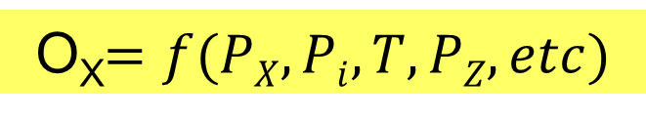
Análise da Oferta de Mercado
Quantidade do bem X que os vendedores desejam oferecer no mercado. Influencia-se por:
Preço do bem X (P_{X})
Preço dos insumos utilizados na produção (Pi)
Impostos (T)
Preço dos outros bens (P_{Z})

Slide 18
Curva de Oferta
P_{X}
QO_{X}
Quanto maior o preço, maior será a quantidade que os produtores desejarão oferecer no mercado.
LEI GERAL DA OFERTA
P↑ Qox ↑

Slide 19
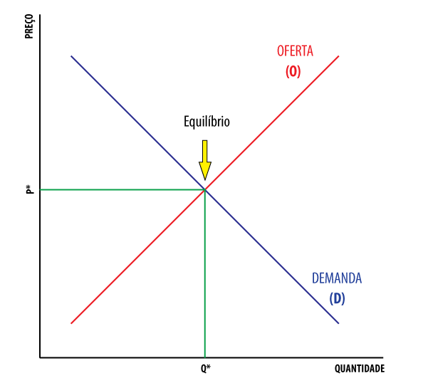
Equilíbrio de Mercado
Vasconcellos; Garcia (3ed.)

Slide 20
Equilíbrio de Mercado
Excesso de oferta
P1
_{A}
_{P2}
_{B}
Excesso de demanda
_{Q1}
Q2

Slide 21
Equilíbrio de Mercado
AUMENTO NA RENDA
P_{X}
O
P1
_{B}
_{A}
P0
_{C}
D
D
Q0
Q1
QO_{X}
Q2

Slide 22
Equilíbrio de Mercado
REDUÇÃO NA RENDA
P_{X}
O
P0
_{A}
P1
_{B}
D0
D
Q1
Q0
QO_{X}

Slide 23
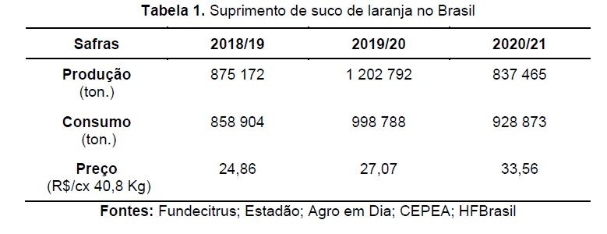
Explique o que aconteceu com a curva de oferta e demanda para o setor.

Slide 24
LISTA I - ECONOMIA CAP. 01 - INTRODUÇÃO À ECONOMIA CAP. 05- DEMANDA, OFERTA E EQUILÍBRIO DE MERCADO QUESTÕES: 1. O problema fundamental com o qual a Economia se preocupa é: a) A pobreza. b) O controle dos bens produzidos. c) A escassez. d) A taxação daqueles que recebem toda e qualquer espécie de renda. e) A estrutura de mercado de uma economia. 2. Os três problemas econômicos relativos a “o quê”, “como”, e “para quem” produzir existem: a) Apenas nas sociedades de planejamento centralizado. b) Apenas nas sociedades de “livre empresa” ou capitalistas, nas quais o problema da escolha é mais agudo. c) Em todas as sociedades, não importando seu grau de desenvolvimento ou sua forma de organização política. d) Apenas nas sociedades “subdesenvolvidas”, uma vez que desenvolvimento é, em grande parte, enfrentar esses três problemas. e) Todas as respostas anteriores estão corretas.

Slide 25
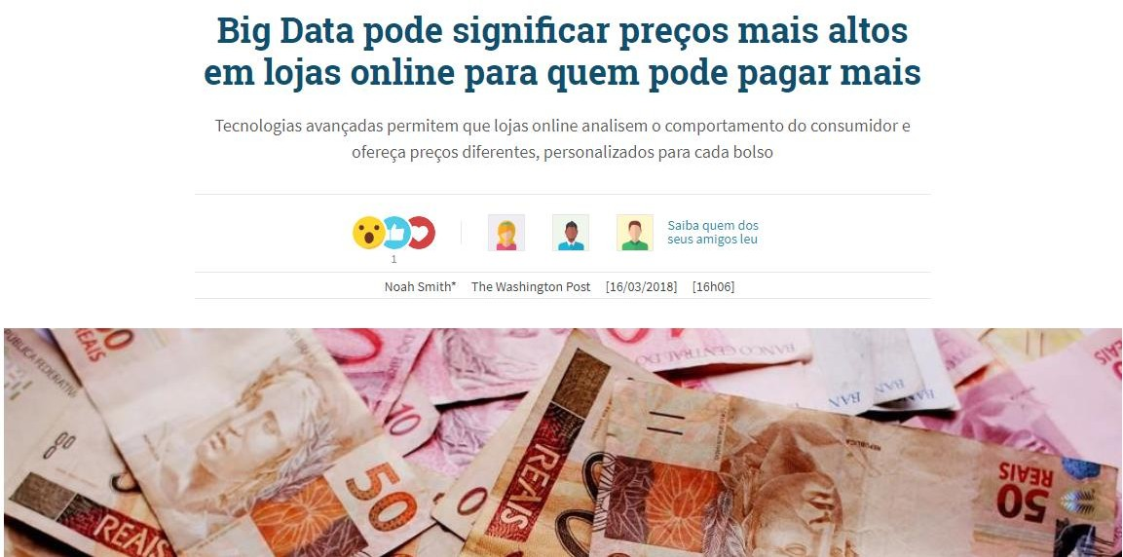
https://www.gazetadopovo.com.br/economia/nova-economia/big-data-pode-significar-precos-mais-altos-em- lojas-online-para-quem-pode-pagar-mais-aitu569wj0npnlibzh6nl7h1k/

Slide 26

https://www.uol.com.br/carros/noticias/redacao/2021/06/18/por-que-carros-estao-tao-caros-no-brasil-e-devem-ficar-ainda-mais.htm

Slide 27
3. A “Curva de Possibilidades de Produção” é utilizada nos manuais de economia para ilustrar um dos problemas fundamentais do sistema econômico: por um lado, os recursos são limitados (escassez) e não podem satisfazer a todas as necessidades ou desejos; por outro, é necessário realizar escolhas. Essa curva, quando construída para dois bens, mostra:
a) Os desejos dos indivíduos perante a produção total desses dois bens.
b) A quantidade total produzida desses dois bens em função do emprego total da mão-de-obra.
c) A quantidade disponível desses dois bens em função das necessidades dos indivíduos dessa sociedade.
d) Quanto se pode produzir dos bens com as quantidades de trabalho, capital e terra existentes e com determinada tecnologia.
e) A impossibilidade de atender às necessidades dessa sociedade, visto que os recursos são escassos.
4. Em uma economia de mercado, os problemas do “o quê”, “quanto”, “como” e “para quem” deve ser produzido são resolvidos:
a) Pelos representantes do povo, eleitos por meio do voto.
b) Pelos preços dos serviços econômicos.
c) Pelo mecanismo de preços.
d) Pelos preços dos recursos econômicos.
e) Pela quantidade dos fatores produtivos.

Slide 28
6. Assinale os fatores mais importantes, que afetam as quantidades procuradas: a) Preço e durabilidade do bem. b) Preço do bem, renda do consumidor, custos de produção. c) Preço do bem, preços dos bens substitutos e complementares, renda e preferência do consumidor. d) Renda do consumidor, custos de produção. e) Preço do bem, preços dos bens substitutos e complementares, custos de produção, preferência dos consumidores.

Slide 29
9. Para fazer distinção entre oferta e quantidade ofertada, sabemos que: a) A oferta refere-se a alterações no preço do bem; e a quantidade ofertada, a alterações nas demais variáveis que afetam a oferta. b) A oferta refere-se a variações a longo prazo; e a quantidade ofertada, a mudança de curto prazo. c) A quantidade ofertada só varia em função de mudanças no preço do próprio bem, enquanto a oferta varia quando ocorrerem mudanças nas demais variáveis que afetam a oferta do bem. d) Não há diferença entre alterações na oferta e na quantidade ofertada. e) N.r.a.

Slide 30
10. Assinale a alternativa correta, coeteris paribus: a) Um aumento da oferta diminui o preço e aumenta a quantidade demandada do bem. b) Uma diminuição da demanda aumenta o preço e diminui a quantidade ofertada e demandada do bem. c) Um aumento da demanda aumenta o preço e diminui a oferta do bem. d) Um aumento da demanda aumenta o preço, a quantidade demandada e a oferta do bem. e) Todas as respostas anteriores estão erradas. 11. O aumento do poder aquisitivo, basicamente determinado pelo crescimento da renda disponível da coletividade, poderá provocar a expansão da procura de determinado produto. Evidentemente, o preço de equilíbrio: a) Deslocar-se-á da posição de equilíbrio inicial para um nível mais alto, se não houver possibilidade da expansão da oferta do produto. b) Cairá do ponto inicial para uma posição mais baixa, se a oferta do produto permanecer inalterada. c) Permanecerá inalterado, pois as variações de quantidades procuradas se realizam ao longo da curva inicialmente definida. d) Permanecerá inalterado, pois as variações de quantidades ofertadas se realizam ao longo da curva inicialmente definida. e) N.r.a.

Slide 31
13. Assinale a alternativa errada: a) Os preços das mercadorias são determinados no mercado de bens e serviços. b) “Quanto’’ produzir é decidido no mercado de bens e serviços. c) “Para quem’’ produzir é decidido no mercado de fatores de produção. d) A questão de “como’’ produzir é decidida no âmbito das empresas. e) Todas as alternativas estão erradas. 14. O preço de equilíbrio para uma mercadoria é determinado: a) Pela demanda de mercado dessa mercadoria. b) Pela oferta de mercado dessa mercadoria. c) Pelo balanceamento das forças de demanda e oferta da mercadoria. d) Pelos custos de produção. e) N.r.a. 15. Uma mercadoria que é demandada em quantidades maiores, quando a renda do consumidor cai, é um: a) Bem normal. b) Bem inferior. c) Bem complementar. d) Bem substituto. e) N.r.a.

